Slide 1
Ερειστικός ιστός
Σκοπός του μαθήματος: γνωριμία με τα διάφορα είδη του ερειστικού ιστού, σε ποιες περιοχές του οργανισμού τους συναντάμε, τη μορφή των κυττάρων τους, τη σημασία της μεσοκυττάριας ουσίας.

Slide 2
Μεσοκυττάρια ουσία
Τα κύτταρα δεν είναι κολλημένα μεταξύ τους. Πάντα ανάμεσα στα κύτταρα του οργανισμού υπάρχει ένα διάστημα που ονομάζεται μεσοκυττάριος χώρος. Ανάλογα με το είδος του ιστού αυτός ο μεσοκυττάριος χώρος μπορεί να είναι μικρότερος και τα κύτταρα να είναι πολύ κοντά μεταξύ τους (παράδειγμα στον επιθηλιακό ιστό) ή να είναι μεγαλύτερος και τα κύτταρα να είναι πιο απομακρυσμένα μεταξύ τους.
Ο μεσοκυττάριος χώρος είναι γεμάτος από μια ουσία που ονομάζεται μεσοκυττάρια ουσία. Αυτή περιέχει νερό, ανόργανες ουσίες (π.χ. άλατα) και κάποιες πρωτείνες. Οι πιο σημαντικές πρωτείνες της μεσοκυττάριας ουσίας είναι το κολλαγόνο και η ελαστίνη.
Το κολλαγόνο προσδίδει αντοχή και ελαστικότητα ενώ η ελαστίνη προσδίδει περισσότερη ελαστικότητα. Η αναλογία μεταξύ των δυο αυτών πρωτεινών εξαρτάται από το είδος του ιστού. Σε ιστούς όπου πρέπει να είναι σκληροί η μεσοκυττάρια ουσία είναι πυκνή και υπερτερεί το κολλαγόνο, σε ιστούς που είναι ελαστικοί υπάρχει περισσότερη ελαστίνη.

Slide 3
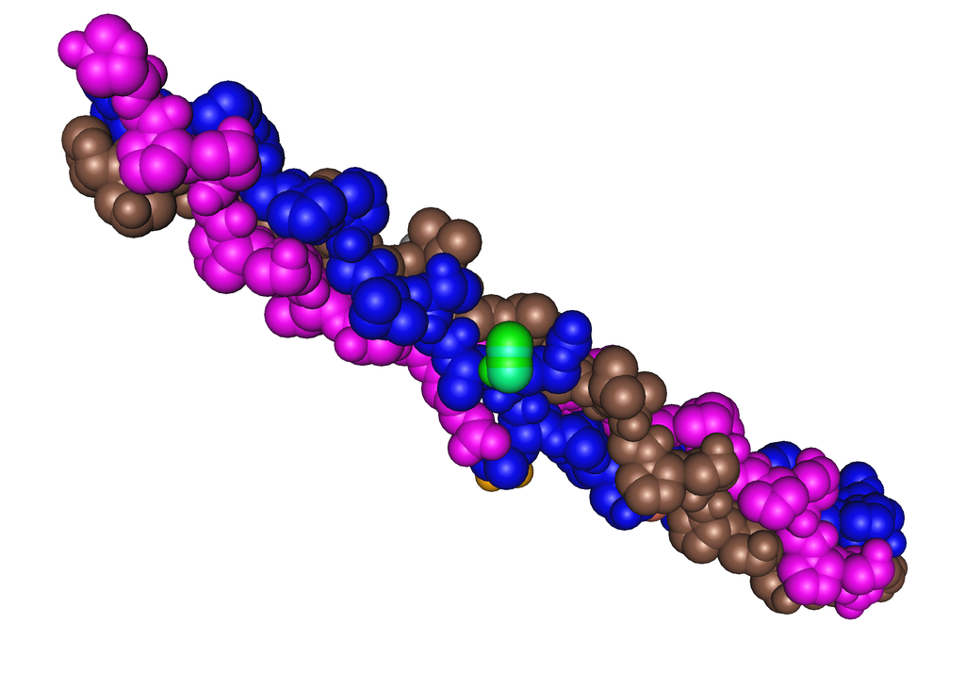
Κολλαγόνο - Ελαστίνη
Έτσι μοιάζει το μόριο του κολλαγόνου (τρεις πεπτιδικές αλυσίδες που πλέκονται μεταξύ τους).
https://el.wikipedia.org/wiki/%CE%9A%CE%BF%CE%BB%CE%BB%CE%B1%CE%B3%CF%8C%CE%BD%CE%BF#/media/%CE%91%CF%81%CF%87%CE%B5%CE%AF%CE%BF:1bkv_collagen_01.png
Το μόριο της ελαστίνης έχει διακλαδώσεις και μοιάζει λίγο με φτερό πουλιού.

Slide 4
Τα είδη του ερειστικού ιστού
Ο ερειστικός ιστός αποτελείται από κύτταρα που βρίσκονται μέσα σε άφθονη μεσοκυττάρια ουσία. Ο ερειστικός ιστός έχει μεγάλη ποικιλία , συναντάται σε πολλές διαφορετικές δομές στον οργανισμό. Τα κύτταρα του έχουν τεράστια ποικιλία σε δομή και λειτουργία. Γενικά, η λειτουργία του είναι να συνδέει δομές μεταξύ τους, να προστατεύει τον οργανισμό και να σχηματίζει στηρικτικές δομές.
Ο ερειστικός ιστός διακρίνεται σε υποκατηγορίες:
Χόνδρινος
Οστίτης
Συνδετικός. Ο συνδετικός έχει κι αυτός υποκατηγορίες, διακρίνεται σε πυκνό συνδετικό, χαλαρό συνδετικό και σε αίμα.

Slide 5
Τα είδη του ερειστικού ιστού
https://www.slideshare.net/gepsimos/ss-14746569

Slide 6
Χόνδρινος ιστός
Σχηματίζει τις δομές που γενικά ονομάζουμε χόνδρους. Από χόνδρο φτιάχνεται το πτερύγιο του αυτιού (το εξωτερικό χωνί του αυτιού), παρόλο που το αυτί μας είναι σκληρό και διατηρεί σταθερό το σχήμα του μπορούμε αν το πιάσουμε, να το στρίψουμε και να συνεχίσει να διατηρεί την μορφή του και τη σκληρότητα του. Από χόνδρο φτιάχνεται και η μύτη μας. Αν πιάσουμε την άκρη της μύτης μας μπορούμε να την κουνήσουμε πέρα δώθε και να συνεχίσει να διατηρεί το σχήμα της. Οι χόνδροι καταστρέφονται μετά το θάνατο. Γι αυτό στα κρανία στη θέση που έπρεπε να είναι η μύτη υπάρχει τρύπα. Χόνδρινο ιστό συναντάμε στους αρθρικούς χόνδρους και στους μεσοσπονδύλιους δίσκους.
Γενικά ο χόνδρινος ιστός χαρακτηρίζεται σαν στέρεος και συγχρόνως εύκαμπτος.
Τα κύτταρά του χόνδρινου ιστού ονομάζονται χονδροβλάστες. Ο χόνδρινος ιστός έχει πλούσια μεσοκυττάρια ουσία με πολλές ίνες κολλαγόνου. Οι χονδροβλάστες φαίνονται σαν να είναι βυθισμένοι ή εντοιχισμένοι μέσα σε κοιλότητες μεσοκυττάριας ουσίας.

Slide 7
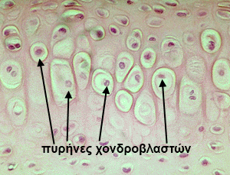
Χονδροβλάστες βυθισμένοι σε μεσοκυττάρια ουσία
http://photodentro.edu.gr/photodentro/V6.kef1_istoi_800x520_stasinakis_i_pidx0021905/xondrinos.gif

Slide 8
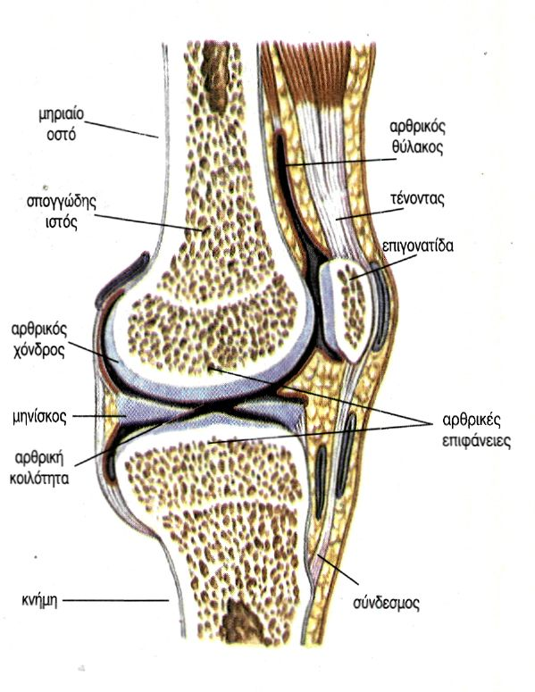
Χόνδροι οστών
Φαίνονται οι χόνδροι που καλύπτουν τα οστά στις αρθρώσεις. Οι χόνδροι δεν επιτρέπουν στα οστά να αγγίζονται κατά την κίνηση και έτσι προστατεύονται από την τριβή που θα τους προκαλούσε φθορά.
http://ebooks.edu.gr/ebooks/v/html/8547/2666/Biologia_A-Lykeiou_html-empl/index7.html

Slide 9
Οστίτης ιστός

Slide 10
Οστίτης ιστός
Τα κύτταρα του οστίτη ιστού ονομάζονται οστεοκύτταρα.
Ανάμεσα στα οστεοκύτταρα υπάρχει μεσοκυττάρια ουσία . Αυτή είναι πυκνή , περιέχει πολλά ινίδια κολλαγόνου και ανόργανα άλατα κυρίως ασβεστίου . Με τον τρόπο που είναι φτιαγμένη αυτή η μεσοκυττάρια ουσία δίνει σκληρότητα στον οστίτη ιστό.
Λειτουργίες
Οι λειτουργίες που επιτελεί είναι: 1. Παρέχει στο σώμα την απαιτούμενη σκληρότητα και αντοχή για τη διατήρηση της εξωτερικής μορφής του. 2. Με το σχηματισμό των οστών προστατεύει τα όργανα που βρίσκονται μέσα στις οστικές κοιλότητες. 3. Παίζει σπουδαίο ρόλο στο μεταβολισμό του ασβεστίου.
https://www.care.gr/post/460/ostitis-istos

Slide 11
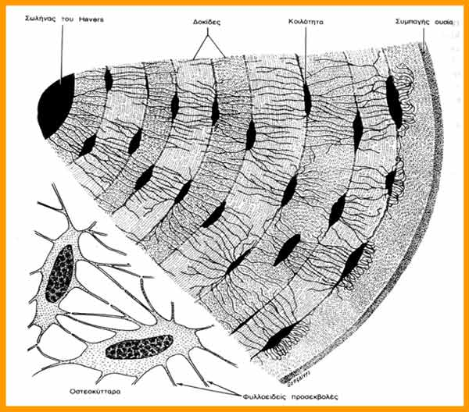
Τομή σε οστό
https://slideplayer.gr/slide/11540611/
http://www2.biology.uoc.gr/courses/BIO102_zoologia/For%20website/LAB07.%20%CE%A3%CF%85%CE%BD%CE%B4%CE%B5%CF%84%CE%B9%CE%BA%CF%8C%CF%82_%CE%99%CF%83%CF%84%CF%8C%CF%82.pdf

Slide 12
Τομή οστού
https://www.slideshare.net/georgearlapanos/ss-55292544

Slide 13
Συνδετικός ιστός
Χαλαρός συνδετικός ιστός : συναντάται κυρίως στο δέρμα (το δέρμα βρίσκεται κάτω από την επιδερμίδα, στο δέρμα βρίσκονται οι ρίζες των τριχών και οι αδένες – ιδρωτοποιοί , σμηγματογόνοι). Επίσης, τέτοιου είδους ιστός είναι και ο λιπώδης ιστός, τα κύτταρα του ονομάζονται λιποκύτταρα και αποθηκεύουν λίπος. Λιποκύτταρα θα βρούμε παντού στο ανθρώπινο σώμα, συσσωρεύονται κυρίως στους γλουτούς, στην κοιλιά κλπ. Το λίπος προσφέρει ενέργεια όταν τη χρειάζεται ο οργανισμός, επίσης προσφέρει μηχανική προστασία των οστών και των εσωτερικών οργάνων και προσφέρει θερμομόνωση του σώματος. Τέλος παράγει κάποιες χημικές ουσίες απαραίτητες για τον οργανισμό (https://el.wikipedia.org/wiki/%CE%9B%CE%B9%CF%80%CF%8E%CE%B4%CE%B7%CF%82_%CE%B9%CF%83%CF%84%CF%8C%CF%82)
Η μεσοκυττάρια ουσία του περιέχει ίνες κολλαγόνου και ελαστίνης. Αυτή η μεσοκυττάρια ουσία κάνει τον χαλαρό συνδετικό ιστό εύκαμπτο, ρευστό με μεγάλη ελαστικότητα.

Slide 14
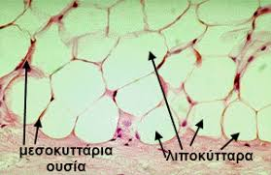
Κύτταρα χαλαρού συνδετικού ιστού
http://ebooks.edu.gr/ebooks/v/html/8547/2666/Biologia_A-Lykeiou_html-empl/index1.html

Slide 15
Συνδετικός ιστός
Πυκνός συνδετικός ιστός: Συναντάται στους συνδέσμους των αρθρώσεων και στους τένοντες.
Οι σύνδεσμοι συνδέουν ένα οστό με ένα άλλο οστό. Συναντώνται κυρίως σε τμήματα του σκελετού που έχουν πολλά μικρά οστά, ώστε να συνδέονται μεταξύ τους αυτά τα οστά και να λειτουργούν συντονισμένα, όπως τα οστά στον καρπό μας ή τα οστά στο πόδι μας.
Οι τένοντες στηρίζουν τους σκελετικούς μύες πάνω στα οστά. Ο τένοντας είναι μια μακρόστενη δομή, το ένα άκρο της συνδέεται με τον σκελετικό μυ , το άλλο άκρο της συνδέεται με το οστό.
Η μεσοκυττάρια ουσία του πυκνού συνδετικού ιστού αποτελείται κυρίως από ινίδια κολλαγόνου σε δεσμίδες. Αυτή η μεσοκυττάρια ουσία δίνει αρκετή σκληρότητα και αντοχή σε αυτόν τον ιστό.

Slide 16
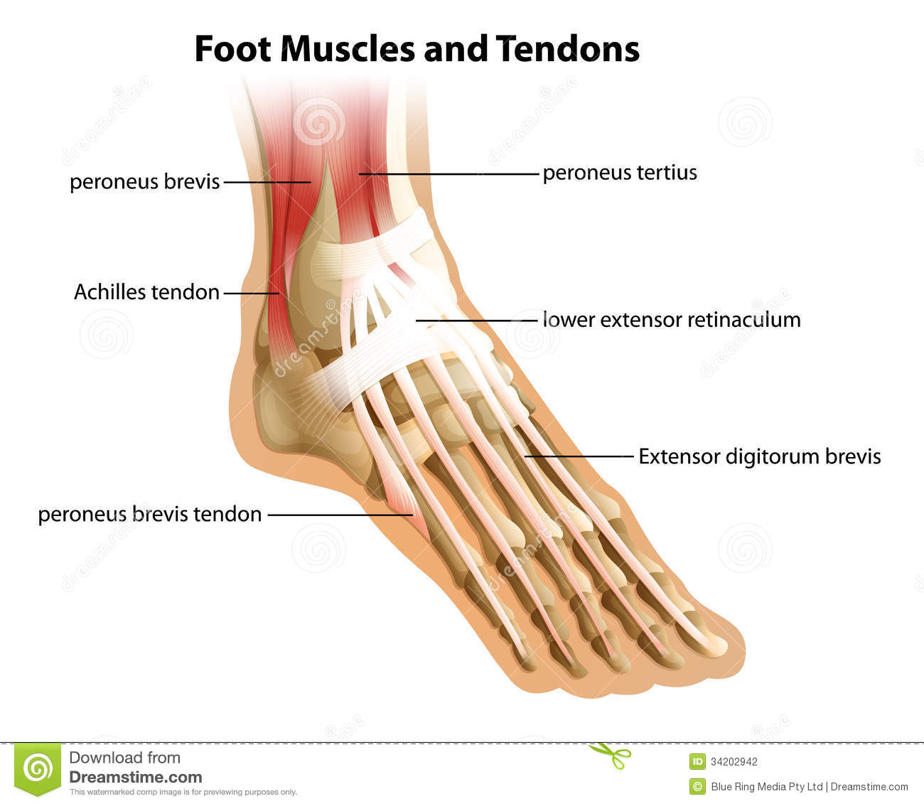
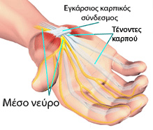
Εικόνες για τένοντες και συνδέσμους
https://iatropolisthes.gr/2019/10/21/pathiseis-ton-daktilon-tou-xeriou-karpou/

Slide 17
Το αίμα
https://slideplayer.gr/slide/11179729/

Slide 18
Το αίμα
Το αίμα θα το βρούμε στα αιμοφόρα αγγεία του οργανισμού μας, σε όλο τον οργανισμό μας. Το αίμα είναι εξαιρετικής σημασίας για τη λειτουργία του οργανισμού.
Απώλεια μεγάλης ποσότητας αίματος (πάνω από 2 λίτρα) μπορεί να οδηγήσει σε ανεπανόρθωτες βλάβες και προβλήματα υγείας ή ακόμη και στο θάνατο. Η ποσότητα του αίματος που δίνουν οι αιμοδότες είναι περίπου 450ml (μισό λίτρο). Το αίμα που χάνει ο αιμοδότης αναπληρώνεται μέσα σε 3-4 ημέρες κι ο σίδηρος του αίματος μέσα σε 6-8 εβδομάδες.
Στο αίμα διακρίνουμε το υγρό τμήμα του αίματος που ονομάζεται πλάσμα και τα κύτταρα του αίματος. Το πλάσμα θεωρείται η μεσοκυττάρια ουσία σε αυτό το συγκεκριμένο είδος ιστού. Το πλάσμα περιέχει νερό και διαλυμένες μέσα του κάποιες πρωτείνες.
Τα κύτταρα του αίματος είναι τριών ειδών : ερυθρά αιμοσφαίρια (μεταφέρουν O₂ και CO₂ από τους πνεύμονες στα κύτταρα του οργανισμού και το αντίθετο), λευκά αιμοσφαίρια (παίζουν σημαντικότατο ρόλο στην άμυνα του οργανισμού προς τα μικρόβια), αιμοπετάλια (είναι απαραίτητα για την πήξη του αίματος).

